Slide 1
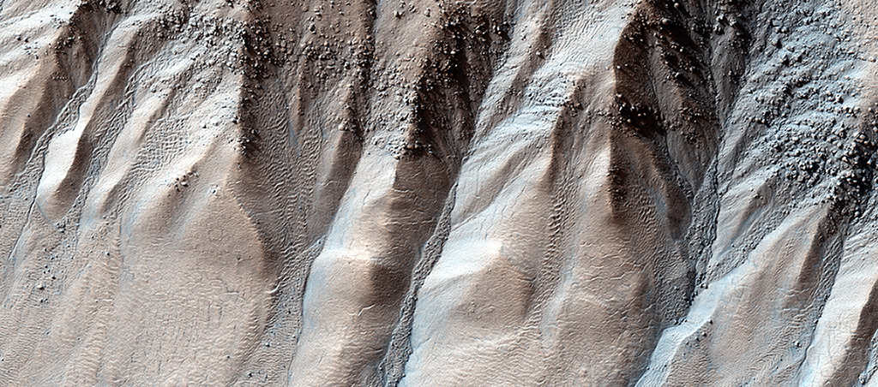

Валуны в альковах оврага
Овраги часто можно найти на крутых склонах. В зимнее время эта область покрывается слоем льда из диоксида углерода, также известного как сухой лед. Весной лед нагревается и снова превращается в газ, за счёт чего материал на склоне смещается и образует овраг.
uahirise.org/ru/ESP_039747_1090

